Slide 1
差分进化算法 （Differential Evolution)
21821221 陈雅楠

Slide 2
差分进化算法（Differential Evolution)
算法的提出与简介
Rainer Storn 和Kenneth Price在1996 年为求解切比雪夫多项式而提出
DE 是一种基于向量的元启发式算法，由于其交叉和变异的特点，与遗传算法有一定的相似性
DE 算法可以看作是对具有显式更新方程遗传算法的进一步发展
DE 算法是一种具有自组织倾向的随机搜索算法，是一种基于群体的启发式搜索方法

Slide 3
差分进化算法（Differential Evolution)
算法原理
DE 算法主要用于求解连续变量的全局优化问题，其主要工作步骤与其他进化算法基本一致，主要包括变异(Mutation)、交叉(Crossover)、选择(Selection)三种操作。
算法的基本思想是从某一随机产生的初始群体开始，利用从种群中随机选取的两个个体的差向量作为第三个个体的随机变化源，将差向量加权后按照一定的规则与第三个个体求和而产生变异个体，该操作称为变异。然后，变异个体与某个预先决定的目标个体进行参数混合，生成试验个体，这一过程称之为交叉。如果试验个体的适应度值优于目标个体的适应度值，则在下一代中试验个体取代目标个体，否则目标个体仍保存下来，该操作称为选择。在每一代的进化过程中，每一个体矢量作为目标个体一次，算法通过不断地迭代计算，保留优良个体，淘汰劣质个体，引导搜索过程向全局最优解逼近。

Slide 4
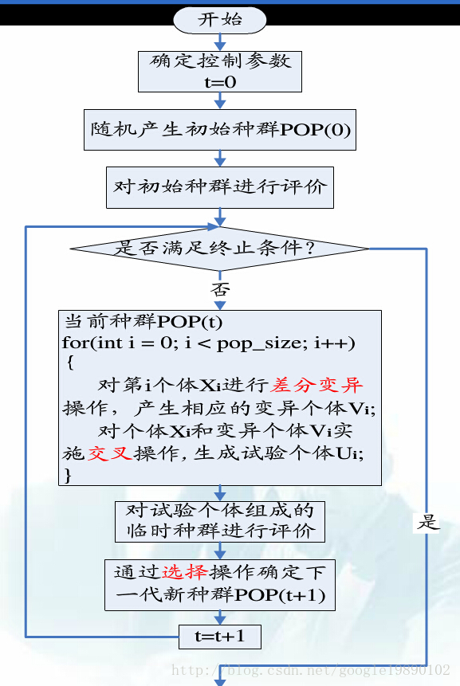
差分进化算法（Differential Evolution)
算法流程
-从父代个体间选择两个个体进行向量做差分生成差分矢量；
-选择另外一个个体与差分矢量求和生成实验个体；
-对父代个体与相应的实验个体进行交叉操作，
生成新的子代个体；
-在父代个体和子代个体之间进行选择操作，
将符合要求的个体保存到下一代群体中去。
具体流程如右图

Slide 5
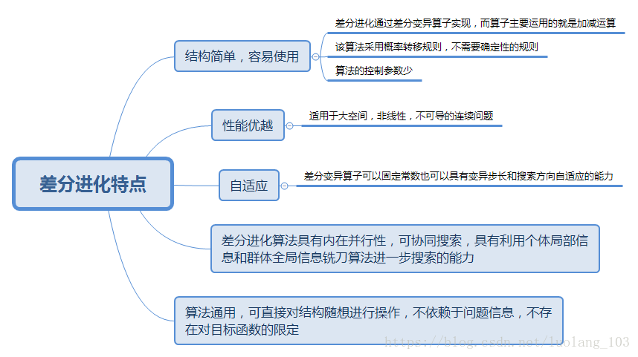
差分进化算法（Differential Evolution)

Slide 6
差分进化算法（Differential Evolution)
主要涉及群体规模M 、缩放因子F以及交叉概率CR三个参数的设定。
M：一般介于5×n 与10×n 之间, 但不能少于4, 否则无法进行变异操作（n维度）
F：一般在[ 0, 2 ]之间选择, 通常取0. 5;
CR：一般在[ 0, 1 ]之间选择
算法的改进——参数自适应差分进化算法JADE
利用复杂的参数自适应机制
参数F和Cr分别由每个目标矢量的正态分布和Cauchy分布产生
记录成功生成solution概率最高的F和Cr值，并将其用于新的参数生成

Slide 7
算法改进：参数自适应差分进化算法（JADE )
复杂的参数自适应机制：
参数F和Cr分别由每个目标矢量的正态分布和Cauchy分布产生
记录成功生成solution概率最高的F和Cr值，并将其用于新的参数生成
较差分进化算法的优点
DE算法：随着迭代次数的增加，个体间的差异会逐渐降低，收敛速度也会随之下降
容易陷入局部最优和早熟收敛
ADE算法：更好的寻优能力、收敛速度、克服早熟收敛

Slide 8
仿真实验：参数自适应差分进化算法（JADE )
经典差分进化算法优化公式：
优化目标：
实现语言：python
绘图工具包：mayavi

Slide 9
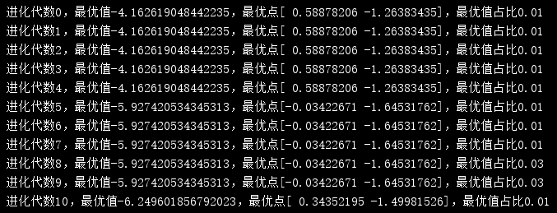
仿真实验：参数自适应差分进化算法（JADE )
实验数据与结果
（进化代数、最优点、最优值及最优值占比）
进化开始：

Slide 10
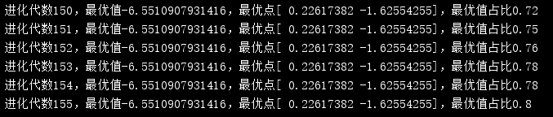
仿真实验：参数自适应差分进化算法（JADE )
实验数据与结果
（进化代数、最优点、最优值及最优值占比）
进化结果：
经过多代自适应差分进化后，最优值占比达到80%，收敛效果较好

Slide 11
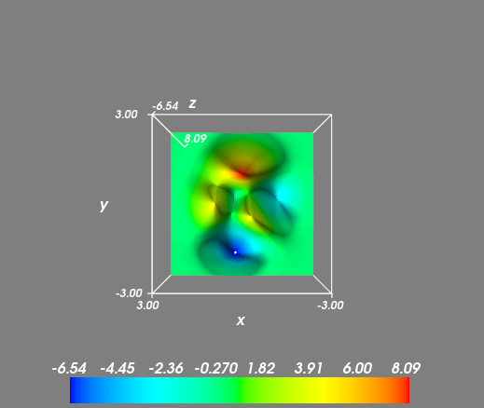
仿真实验：参数自适应差分进化算法（JADE )
可视化结果

Slide 12
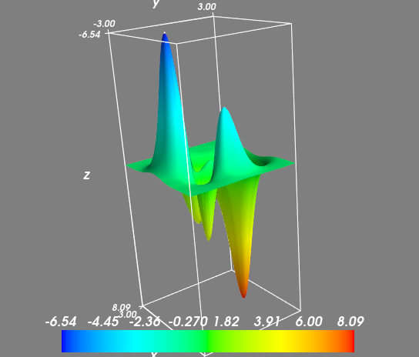
仿真实验：参数自适应差分进化算法（JADE )
可视化结果

Slide 13
总结与思考
目前，DE算法及其改进算法已在诸多领域得到应用，如生物信息、机械、化工甚至经济学运筹领域等
值得一提的是，利用DE算法设计的人工神经网络能够大大提升其训练效率，并仍存在巨大的发展潜力
基于DE算法改进的JADE算法拥有更好的寻优能力、收敛速度，并可以克服早熟收敛
DE算法为提供了一种灵活的后代生成与进化策略，并在最优点搜索与一些自我调整中表现出强大的适应性。这种灵活性使得DE算法在各种泛化及较为困难的优化中具有强大的竞争力与优越性
我认为在未来几年DE算法仍是一个充满活力的多学科交叉研究领域

Slide 14
参考文献
[1] Wu, Guohua, et al. “Ensemble of Differential Evolution Variants.” Information Sciences, vol. 423, 2018, pp. 172–186.
[2] Storn, Rainer, and Kenneth V. Price. “Differential Evolution – A Simple and Efficient Heuristic for Global Optimization over Continuous Spaces.” Journal of Global Optimization, vol. 11, no. 4, 1997, pp. 341–359.
[3] Price, Kenneth. Differential Evolution - A Simple and Efficient Adaptive Scheme for Global Optimization over Continuous Spaces. 2004.
[4] Das, Swagatam, and Ponnuthurai Nagaratnam Suganthan. “Differential Evolution: A Survey of the State-of-the-Art.” IEEE Transactions on Evolutionary Computation, vol. 15, no. 1, 2011, pp. 4–31.
[5] Das, Swagatam, et al. “Recent Advances in Differential Evolution – An Updated Survey.” Swarm and Evolutionary Computation, vol. 27, 2016, pp. 1–30.
[6] Trivedi, Anupam, et al. “A Genetic Algorithm - Differential Evolution Based Hybrid Framework.” Information Sciences, vol. 354, 2016, pp. 275–300.

